Slide 1
PLOTANDO GRÁFICOS
TIPOS DE GRÁFICOS E CÓDIGOS
STUDIO R

Slide 2
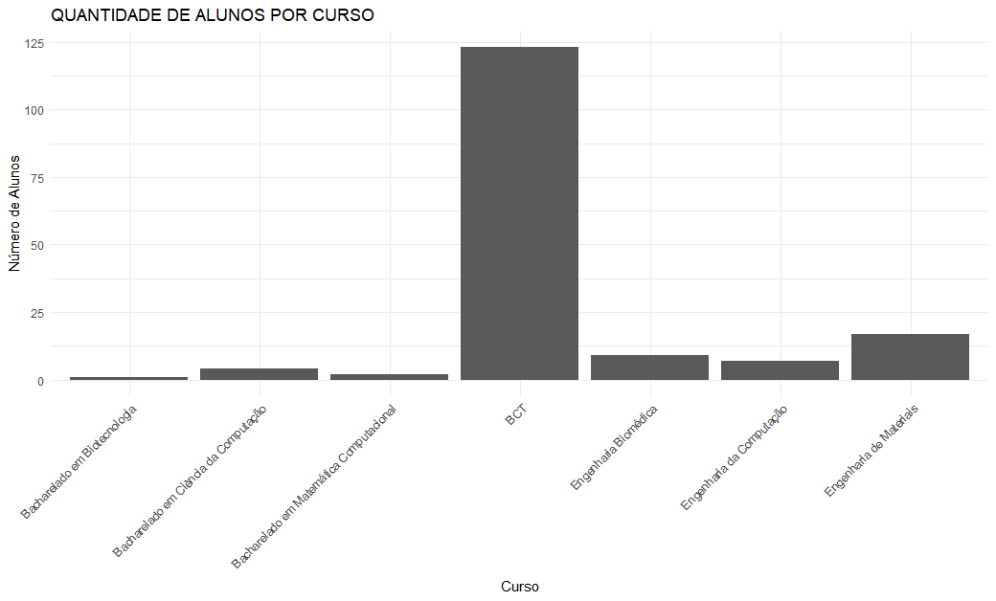
GRÁFICO DE BARRA
Tabela utilizada: TABELA.xml
qplot(x=Curso, data=TABELA, main="QUANTIDADE DE ALUNOS POR CURSO“, ylab=“Número de Alunos”, geom="bar") +
theme_minimal()+theme(axis.text.x = element_text(angle = 45, hjust = 1))

Slide 3
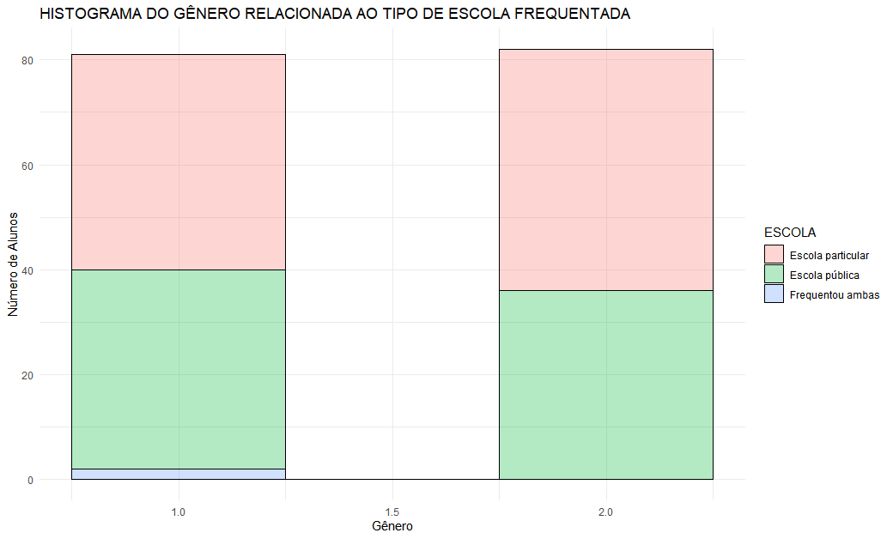
GRÁFICO DE BARRA
Tabela utilizada: TABELA.xml
Masculino
Feminino
g<- ggplot(TABELA)
g+ geom_histogram(aes(Sexo, fill=ESCOLA), binwidth=0.8, alpha=0.3, colour="black")+ theme_minimal()

Slide 4
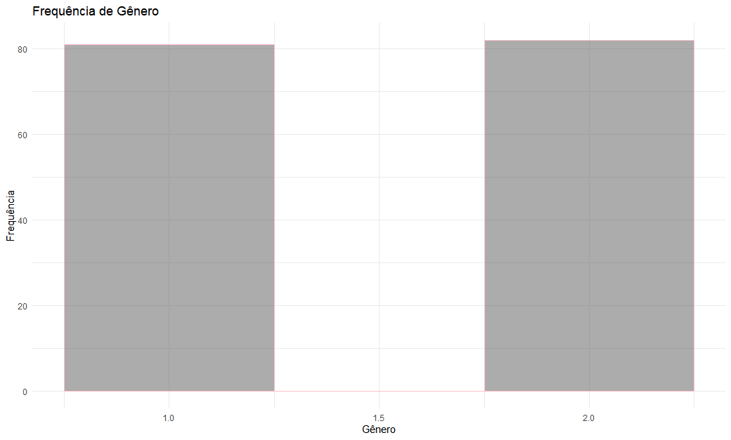
GRÁFICO DE BARRA
Tabela utilizada: TABELA.xml
Masculino
Feminino
ggplot(TABELA) + geom_histogram(aes(Sexo), binwidth= 0.5 ,alpha= 0.5, col = "pink") + labs(title= "Frequência de Gênero", y="Frequência", x="Gênero")+theme_minimal()

Slide 5
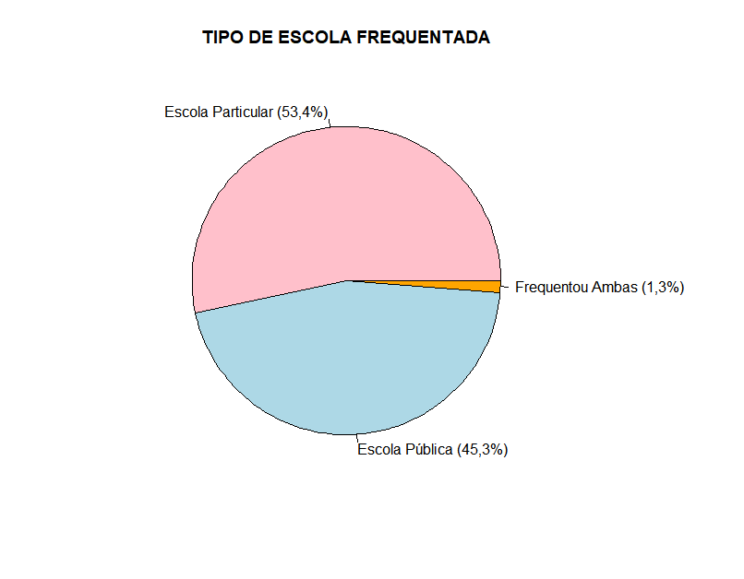
GRÁFICO DE PIZZA
Tabela utilizada: TABELA.xml
TABELA[,5]
freq<-table(TABELA[,5])
freq
pie (freq, main = "TIPO DE ESCOLA FREQUENTADA", labels = c("Escola Particular (53,4%)", "Escola Pública (45,3%)","Frequentou Ambas (1,3%)"), col=c("pink","light blue","orange"))

Slide 6
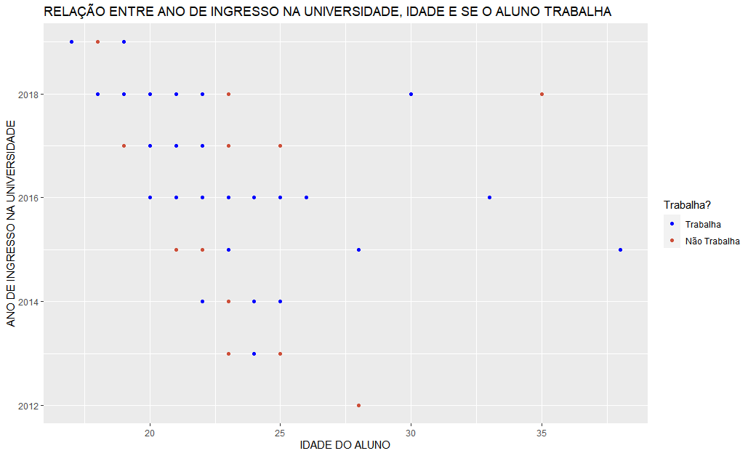
GRÁFICO DE PONTOS
Tabela utilizada: TABELA.xml
ggplot(TABELA) +geom_point(aes(Idade, ANO))
g<- ggplot(TABELA) +geom_point(aes(Idade, ANO, colour=Trabalha))+
labs(title="RELAÇÃO ENTRE ANO DE INGRESSO NA UNIVERSIDADE, IDADE E SE O ALUNO TRABALHA", x="IDADE DO ALUNO",y="ANO DE INGRESSO NA UNIVERSIDADE")+ scale_colour_manual(name = "Trabalha?" ,labels=c("Trabalha","Não Trabalha"),values=c("blue","tomato3"))
g

Slide 7
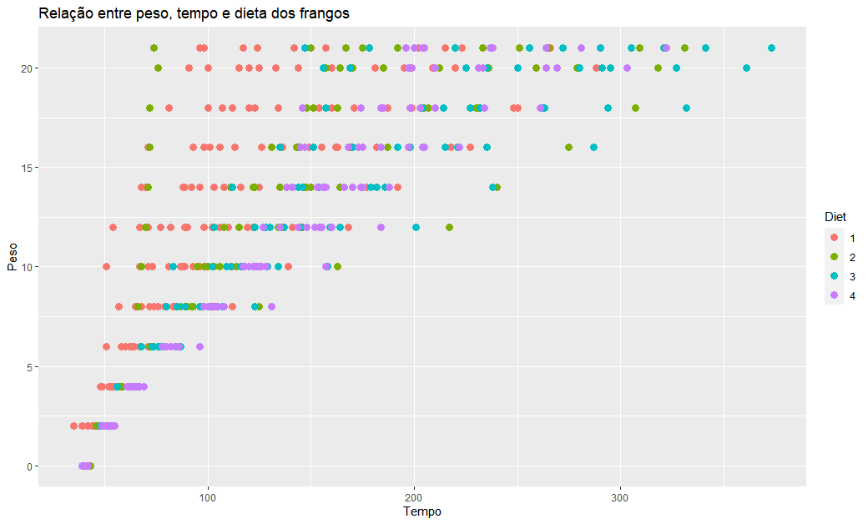
GRÁFICO DE PONTOS
Dataset: ChickWeight
view(ChickWeight)
g <- ggplot(ChickWeight)
g <- g +geom_point(aes(x = weight, y = Time, color = Diet), size = 3) + labs(title = 'Relação entre peso, tempo e dieta dos frangos', y = 'Peso', x = 'Tempo')
g

Slide 8
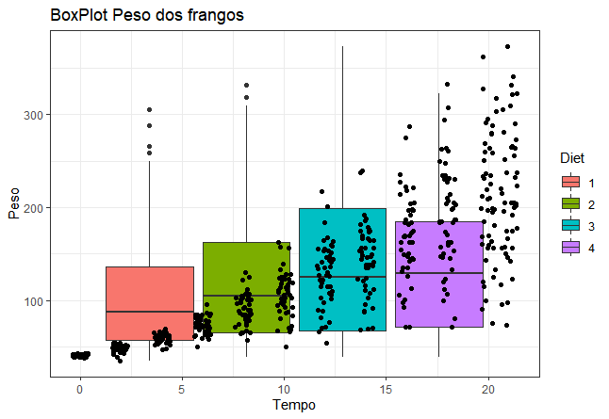
GRÁFICO BOXPLOT
Dataset: ChickWeight
ggplot(ChickWeight) + geom_boxplot(aes(x=Time , y=weight, fill=Diet))+geom_jitter(aes(x=Time, y=weight, group=Diet))+labs(title= "BoxPlot Peso dos frangos", x="Tempo", y="Peso")+theme_bw()

Slide 9
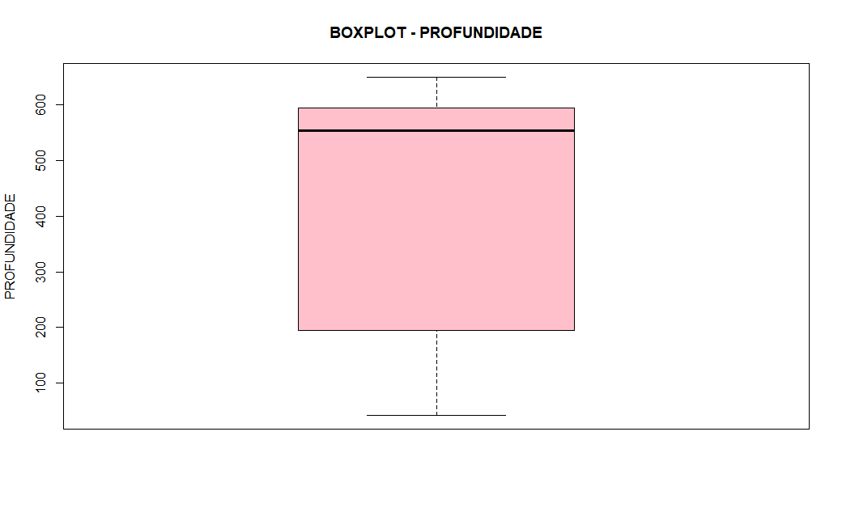
GRÁFICO BOXPLOT
Dataset: quakes
q<-quakes[-(20:1000),]
view(q)
boxplot(x=q$depth , ylab="PROFUNDIDADE", main="BOXPLOT - PROFUNDIDADE", col="pink")

Slide 10
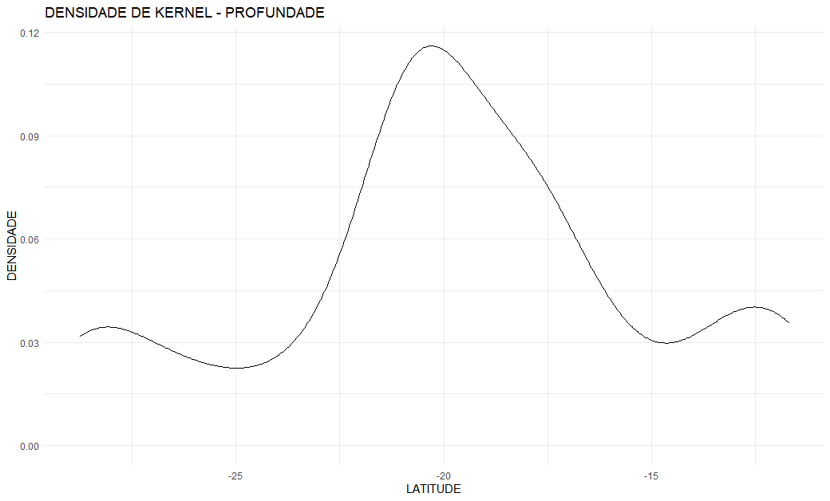
GRÁFICO DENSIDADE DE KERNEL
Dataset: quakes
ggplot(q, aes(lat))+geom_density()+theme_minimal() + labs( title = "DENSIDADE DE KERNEL - PROFUNDADE", x="LATITUDE", y="DENSIDADE")

Slide 11
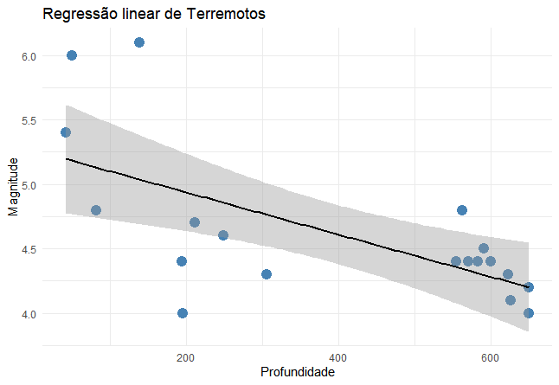
GRÁFICO DE REGRESSÃO LINEAR
Dataset: quakes
ggplot(q,aes(x=depth,y= mag))+ geom_point(colour="steelblue",size=4)+
geom_smooth(method="lm",colour="black")+labs(title="Regressão linear de Terremotos", x="Profundidade", y="Magnitude")+
theme_minimal()

